Slide 1
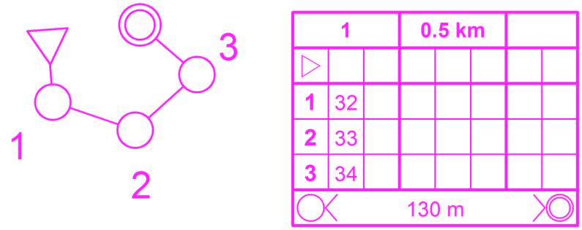
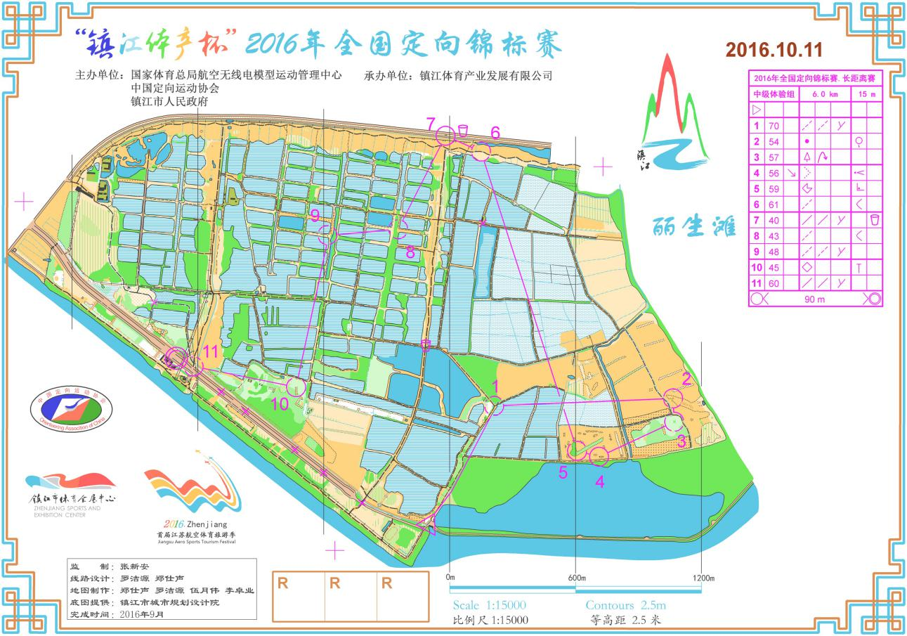
红色的三角形代表起点
地图
红色的同心圆代表终点
红色单圆圈代表所要找的点位
（1）首先找到起点（三角形），一般是出发所站立的位置。
（2）按照阿拉伯数字顺序找到所有的点位，必须依次按顺序，否则电脑自动识别成绩无效！
（3）图上有一个小表格——检查点说明表，表格中每个阿拉伯数字旁边都有一个代码，为每个需要找到点位的代码。
例如1号点代码为32 ， 2号点的代码为33 ， 4号点的代码为34······
实际点位肯定不止三个，现仅此做一个示范。

Slide 2
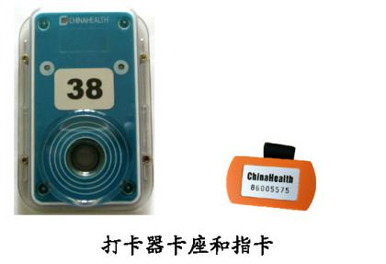
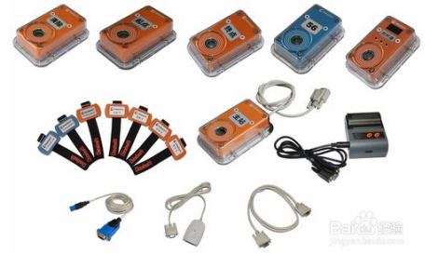
电子计时器材及使用流程
每人配备一个对应的指卡，提前将个人信息全部录入进去。 比赛的时候，每个点位都有一个橙白相间的点标旗和打卡器，每个打卡器对应着地图上点位的代码，到访每个点位时，认真确认代码，确认无误后进行打卡，有效时间内回到终点后打终点卡座停止计时，随后前往成绩统计处交换指卡并录入成绩，最后统一排名。

